Slide 1
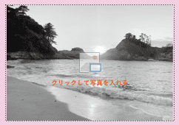


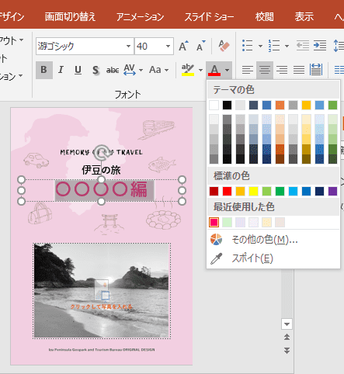
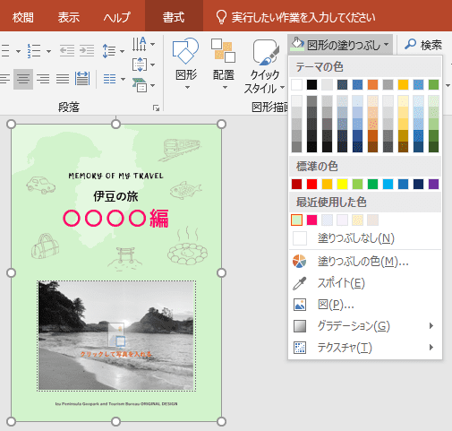
※プリントするとき、このスライドは削除してください
パワーポイントの使い方
画像（写真や MAP など）を入れる
仮の画像の中央のアイコンをクリックして、
入れたい画像を選択して差し替えましょう。
オブジェクトを移動する、削除する
素材集のアイコン等は、コピー＆ペーストして好きな場所に配置できます。
使わないスライド（ページ）は、左側のサムネイルウィンドウでスライドを選択してから、「Delete」キーを押すと削除できます。
スライドを増やしたいときは、複製するスライドのサムネイルを右クリックして、[スライドの複製] をクリックします。
テキストを入れる
テキストにカーソルを合わせると入力できます。
全ページ作って プリントすれば、旅のしおりの完成！
①使い方のスライドを削除したら、全ページをプリント（片面印刷）しましょう。
②プリントできたら、全て真ん中で山折にします。
③プリントを重ねて、左側をホッチキスでとめたら完成です。
山折にして重ねます
ホッチキスでとめたら完成！
文字やオブジェクトの色を変える
色を変えたい文字やオブジェクトを選択し、ツールを使って色の変更ができます。
文字色の変更
オブジェクトの色の変更

Slide 2



















※プリントするとき、このスライドは削除してください
テンプレートを使ってオリジナルのしおりを作ってみよう！
素材集 コピー & ペーストしてお使いください
表紙をつくる
●旅のタイトルを入力しましょう
例）伊豆の旅 卒業旅行編 ／ 結婚５周年 記念旅行編
●背景の色を好きな色にしましょう
●好きな写真を入れましょう
旅のテーマを決める
●この旅ではずせないスポットや食べ物、やりたいことをピックアップしましょう
●ピックアップしたものの写真を入れましょう
●この旅のメンバーの名前と写真を入れましょう
旅の工程表をつくる
●素材集のページのアイコンやマークなどを使うとより楽しいページになります
持ち物・おみやげのリストをつくる
●忘れないようにリストをつくっておくと便利です
プランに合わせて、スライドを複製または削除する
●旅の日数に合わせて行程表のスライド（ページ）を複製または削除してください
日帰りの場合は最初と最後のスライドを残して、中の2スライドを削除してください
1泊2日の場合はDAY3の行程表のスライドを削除すれば、前後がうまくつながります
●アルバムも必要に応じて複製または削除してください
アイコン
アイキャッチマーク
マスキングテープ
ピン
ふきだし 付箋

Slide 3
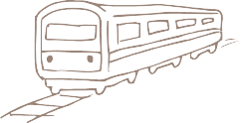



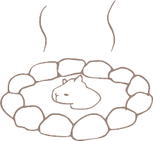

旅のテーマ
テーマを入力してください
伊豆の旅
〇〇〇〇編
この旅の目標
●〇〇〇〇〇〇をめぐる
●〇〇〇〇〇〇に行く
●〇〇〇〇〇〇で遊ぶ
旅のメンバー
名前 なまえ
名前 なまえ
名前 なまえ
名前 なまえ
名前 なまえ

Slide 4


DAY 1
持ち物リスト
20XX/00/00
〇〇〇〇
〇〇〇〇
〇〇〇〇
〇〇〇〇
〇〇〇〇
〇〇〇〇
〇〇〇〇
〇〇〇〇
〇〇〇〇
〇〇〇〇
〇〇〇〇
〇〇〇〇
〇〇〇〇
〇〇〇〇
〇〇〇〇
〇〇〇〇
〇〇〇〇
〇〇〇〇
〇〇〇〇
〇〇〇〇
〇〇〇〇
〇〇〇〇
〇〇〇〇
〇〇〇〇
〇〇〇〇
〇〇〇〇
00：00
〇〇駅に集合
〇〇線 00：00 〇〇発
テキストを入力
〇〇〇〇〇〇
00：00まで営業
00：00
〇〇駅に到着
徒歩〇〇分
00：00
〇〇レストランでランチ
〇〇〇〇〇〇が
有名
徒歩〇〇分
バス停 「〇〇」 00：00発 「〇〇〇〇」に00：00着
徒歩〇〇分
00：00
〇〇に到着
テキストを入力
〇〇〇〇〇〇
おみやげリスト
〇〇でパワーチャージ！
徒歩〇〇分
〇〇〇〇
〇〇〇〇
〇〇〇〇
〇〇〇〇
〇〇〇〇
〇〇〇〇
〇〇〇〇
〇〇〇〇
〇〇〇〇
〇〇〇〇
〇〇〇〇
〇〇〇〇
〇〇〇〇
〇〇〇〇
00：00
〇〇カフェでお茶
徒歩〇〇分
〇〇〇〇〇〇の
予約をする
00：00
〇〇〇〇〇〇にチェックイン
00：00
〇〇〇〇〇〇でディナー

Slide 5
DAY 2
20XX/00/00
00：00
〇〇駅に集合
〇〇線 00：00 〇〇発
テキストを入力
〇〇〇〇〇〇
00：00まで営業
00：00
〇〇駅に到着
〇〇スポット名〇〇
スポットの説明を入力。〇〇〇〇〇〇〇〇〇〇〇〇〇〇〇〇〇〇〇〇〇〇〇〇〇〇〇〇〇〇〇〇〇〇〇〇〇〇〇〇〇〇〇〇〇〇〇〇
詳しくはこちら＞
〇〇スポット名〇〇
スポットの説明を入力。〇〇〇〇〇〇〇〇〇〇〇〇〇〇〇〇〇〇〇〇〇〇〇〇〇〇〇〇〇〇〇〇〇〇〇〇〇〇〇〇〇〇〇〇〇〇〇〇
詳しくはこちら＞
徒歩〇〇分
00：00
〇〇レストランでランチ
〇〇〇〇〇〇が
有名
徒歩〇〇分
バス停 「〇〇」 00：00発 「〇〇〇〇」に00：00着
徒歩〇〇分
00：00
〇〇に到着
テキストを入力
〇〇〇〇〇〇
〇〇でパワーチャージ！
徒歩〇〇分
00：00
〇〇カフェでお茶
〇〇スポット名〇〇
スポットの説明を入力。〇〇〇〇〇〇〇〇〇〇〇〇〇〇〇〇〇〇〇〇〇〇〇〇〇〇〇〇〇〇〇〇〇〇〇〇〇〇〇〇〇〇〇〇〇〇〇〇
詳しくはこちら＞
〇〇スポット名〇〇
スポットの説明を入力。〇〇〇〇〇〇〇〇〇〇〇〇〇〇〇〇〇〇〇〇〇〇〇〇〇〇〇〇〇〇〇〇〇〇〇〇〇〇〇〇〇〇〇〇〇〇〇〇
詳しくはこちら＞
徒歩〇〇分
〇〇〇〇〇〇の
予約をする
00：00
〇〇〇〇〇〇にチェックイン
00：00
〇〇〇〇〇〇でディナー

Slide 6
DAY 3
20XX/00/00
00：00
〇〇駅に集合
〇〇線 00：00 〇〇発
テキストを入力
〇〇〇〇〇〇
00：00まで営業
00：00
〇〇駅に到着
〇〇スポット名〇〇
スポットの説明を入力。〇〇〇〇〇〇〇〇〇〇〇〇〇〇〇〇〇〇〇〇〇〇〇〇〇〇〇〇〇〇〇〇〇〇〇〇〇〇〇〇〇〇〇〇〇〇〇〇
詳しくはこちら＞
〇〇スポット名〇〇
スポットの説明を入力。〇〇〇〇〇〇〇〇〇〇〇〇〇〇〇〇〇〇〇〇〇〇〇〇〇〇〇〇〇〇〇〇〇〇〇〇〇〇〇〇〇〇〇〇〇〇〇〇
詳しくはこちら＞
徒歩〇〇分
00：00
〇〇レストランでランチ
〇〇〇〇〇〇が
有名
徒歩〇〇分
バス停 「〇〇」 00：00発 「〇〇〇〇」に00：00着
徒歩〇〇分
00：00
〇〇に到着
テキストを入力
〇〇〇〇〇〇
〇〇でパワーチャージ！
徒歩〇〇分
00：00
〇〇カフェでお茶
〇〇スポット名〇〇
スポットの説明を入力。〇〇〇〇〇〇〇〇〇〇〇〇〇〇〇〇〇〇〇〇〇〇〇〇〇〇〇〇〇〇〇〇〇〇〇〇〇〇〇〇〇〇〇〇〇〇〇〇
詳しくはこちら＞
〇〇スポット名〇〇
スポットの説明を入力。〇〇〇〇〇〇〇〇〇〇〇〇〇〇〇〇〇〇〇〇〇〇〇〇〇〇〇〇〇〇〇〇〇〇〇〇〇〇〇〇〇〇〇〇〇〇〇〇
詳しくはこちら＞
徒歩〇〇分
〇〇〇〇〇〇の
予約をする
00：00
〇〇〇〇〇〇にチェックイン
00：00
〇〇〇〇〇〇でディナー

Slide 7
〇〇メモ〇〇〇〇メモ〇〇〇〇メモ〇〇〇〇メモ〇〇
〇〇スポット名〇〇
スポットの説明を入力。〇〇〇〇〇〇〇〇〇〇〇〇〇〇〇〇〇〇〇〇〇〇〇〇〇〇〇〇〇〇〇〇〇〇〇〇〇〇〇〇〇〇〇〇〇〇〇〇
詳しくはこちら＞
〇〇スポット名〇〇
スポットの説明を入力。〇〇〇〇〇〇〇〇〇〇〇〇〇〇〇〇〇〇〇〇〇〇〇〇〇〇〇〇〇〇〇〇〇〇〇〇〇〇〇〇〇〇〇〇〇〇〇〇
詳しくはこちら＞
〇〇スポット名〇〇
スポットの説明を入力。〇〇〇〇〇〇〇〇〇〇〇〇〇〇〇〇〇〇〇〇〇〇〇〇〇〇〇〇〇〇〇〇〇〇〇〇〇〇〇〇〇〇〇〇〇〇〇〇
詳しくはこちら＞
〇〇スポット名〇〇
スポットの説明を入力。〇〇〇〇〇〇〇〇〇〇〇〇〇〇〇〇〇〇〇〇〇〇〇〇〇〇〇〇〇〇〇〇〇〇〇〇〇〇〇〇〇〇〇〇〇〇〇〇
詳しくはこちら＞

Slide 8
〇〇〇〇〇〇コメント〇〇〇〇〇〇
〇〇〇〇〇〇コメント〇〇〇〇〇〇
〇〇〇〇〇〇コメント〇〇〇〇〇〇
〇〇〇〇〇〇コメント〇〇〇〇〇〇
〇〇〇〇〇〇コメント〇〇〇〇〇〇
〇〇〇〇〇〇コメント〇〇〇〇〇〇
〇〇〇〇〇〇コメント〇〇〇〇〇〇
〇〇〇〇〇〇コメント〇〇〇〇〇〇
〇〇〇〇〇〇コメント〇〇〇〇〇〇
〇〇〇〇〇〇コメント〇〇〇〇〇〇
〇〇〇〇〇〇コメント〇〇〇〇〇〇
〇〇〇〇〇〇コメント〇〇〇〇〇〇

Slide 9
MEMO
〇〇メモ〇〇〇〇メモ〇〇〇〇メモ〇〇〇〇メモ〇〇

